Slide 1
LERNEN MIT DIGITALEN MEDIEN
Digitale Medien im Mathematikunterricht
Ein Überblick

Slide 4
Lernen mit digitalen Medien
MODULE DER VERANSTALTUNGSREIHE
Modul 1: Digitale Medien im Mathematikunterricht – Ein Überblick
Modul 2: Mathematikunterricht mit dem Tablet
Modul 3: Lernvideos und die digitale Lernumgebung divomath
Modul 4: Geometrie lernen digital unterstützen
Modul 5: Umgang mit Daten, Häufigkeiten und Wahrscheinlichkeiten digital unterstützen
Modul 6: Informatische Bildung

Slide 5
Hintergrundinfos
GRUNIDEE DES MODULS
Auch wenn die Auseinandersetzung mit digitalen Medien in Grundschulen unausweichlich geworden ist, stellt der Einsatz dieser dennoch für viele Lehrkräfte nach wie vor ein Hindernis dar und es werden wenig tragfähige Argumente für den Einsatz digitaler Medien vorgebracht. In dieser Veranstaltung sollen digitale Medien als ein weiteres Medium neben physischen Medien zur Vermittlung zwischen Kind und Mathematik vorgestellt werden. Es sollte für den sinnvollen Einsatz in der Grundschule sensibilisiert werden auf der Basis von bildungspolitischen Vorgaben und insbesondere fachdidaktischen Potentiale digitaler Medien. Potentiale digitaler Medien sowie verschiedene Einsatzmöglichkeiten dieser im Schulunterricht werden aufgezeigt, um als Lehrkraft aus der Fachdidaktik heraus kritisch über den lernförderlichen Einsatz verschiedener Software im Unterricht entscheiden zu können.

Slide 6
Hintergrundinfos
AUFBAU DES MODULS
Teil 1 : Unter Gliederungspunkt 1 bekommen die Teilnehmenden zunächst einen Einblick, welche Bedeutung digitale Medien im Unterricht haben. Dabei werden insbesondere bildungspolitische Vorgaben vorgestellt und digitale Medien definiert. Die Teilnehmenden sollen digitale Medien als ein weitere Medium neben physischen kennenlernen.
Teil 2: Unter Gliederungspunkt 2 werden verschiedene fachdidaktische Potentiale mit konkreten Softwarebeispielen aus der Praxis dargestellt, um den Einsatz digitaler Medien aus der Fachdidaktik tiefer zu beleuchten. Der konkrete Einsatz digitaler Medien im Unterricht wird unter Gliederungspunkt 3 mithilfe geeigneter Apps näher betrachtet. Der unterrichtlichen Rahmung und Bereitstellung guter Aufgaben durch die Lehrkraft kommt in diesem Zusammenhang eine bedeutende Rolle zu.
Teil 3: Abschließend sollen die Teilnehmenden sollen durch die Vorbereitung des Erprobungsauftrags die diskutierten Aspekte, insbesondere die unterrichtliche Rahmung für die Einbindung von Apps, reflektieren.

Slide 7
Gliederung
Bedeutung digitaler Medien (im Mathematikunterricht)
Unterrichtsorganisatorische und fachdidaktische Potentiale digitaler Medien
Einsatz digitaler Medien im Unterricht
Erprobungsauftrag
Notes:
Zu Beginn des Moduls sollen die Teilnehmenden über die Ausgangslage und die Bedeutung zum Lernen mit digitalen Medien informiert werden.

Slide 8
Gliederung
Bedeutung digitaler Medien (im Mathematikunterricht)
Unterrichtsorganisatorische und fachdidaktische Potentiale digitaler Medien
Einsatz digitaler Medien im Unterricht
Erprobungsauftrag
Notes:
Zu Beginn des Moduls sollen die Teilnehmenden über die Ausgangslage und die Bedeutung zum Lernen mit digitalen Medien informiert werden.

Slide 9
Hintergrundinfos
HINWEISE ZU DEN FOLIEN 10-16
Kernbotschaft (Folie 16):
Lernende benötigen Gelegenheit sowohl digitale als auch physische Medien zu nutzen, um beim Verständnisaufbau unterstützt zu werden.
Folien 10-11: Es werden verschiedene besonders positive typische Überzeugungen zum digitalen Lernen vorgestellt. Wichtig ist es deutlich zu machen, dass dies keine tragfähigen Argumente für den Einsatz digitaler Medien sind. Aus bildungspolitischer Perspektive wird begründet, warum sich mit digitalen Medien stärker befasst werden sollte (z.B. Vorgaben des Vorbereitungsdienstes, Lehrplan NRW…).
Folien 12-13: Um eine Grundlage für die gemeinsame Diskussion zu schaffen, wird eine Definition für “digitale Medien“ gegeben und anschließend gesammelt, welche konkreten Medien im Schulalltag zu finden sind. Wichtig ist es, herauszustellen, dass digitale Medien als ein weiteres zusätzliches Medium dienen, um zwischen Kind und Mathematik zu vermitteln und physische Medien durch diese nicht ersetzt werden sollen sondern ergänzt.
Folie 15: Aktivität (Hinweise s. Folie 14)

Slide 10
Bedeutung digitaler Medien (im Mathematikunterricht)
EINIGE ÜBERZEUGUNGEN ZUM DIGITALEN LERNEN
Digitale Medien motivieren, Fächer zu lernen, die Kinder sonst nicht gerne lernen.
Digitale Medien eignen sich hervorragend für individualisiertes Lernen.
Digitale Medien ermöglichen es, unabhängig von Raum und Zeit zu lernen.
…
Warum müssen wir uns mit Einsatzmöglichkeiten digitaler Medien (stärker) befassen?
Notes:
Mit individualisiertem Lernen meinen viele eher ein vereinzeltes Lernen, was nicht anzustreben ist und zudem ist ein an die Bedürfnisse des Lernenden angepasstes (Übungs-)Programm (bislang noch) eine Utopie. Die Unabhängigkeit von Raum und Zeit mag ein positives Kriterium sein, hier ist aber wieder zu hinterfragen, inwiefern dieses Kriterium dem Fach dienlich ist. Auch die Festhalten an der Motivation für Kinder sollte kein Argument sein, um sich für digitale Medien vom Fach heraus auszusprechen.
In Bezug auf die verschiedenen positiven Überzeugungen können Teilnehmende auch dazu angeregt werden Stellung zu beziehen oder die Liste zu erweitern. Wichtig ist es deutlich zu machen, dass dies keine tragfähigen Argumente für den Einsatz digitaler Medien sind.
Aber: Lernen mit digitalen Medien kann durchaus Chancen für den Mathematikunterricht bieten und wird durch bildungspolitische Bestimmungen mittlerweile vorausgesetzt (siehe Folie 11).

Slide 11
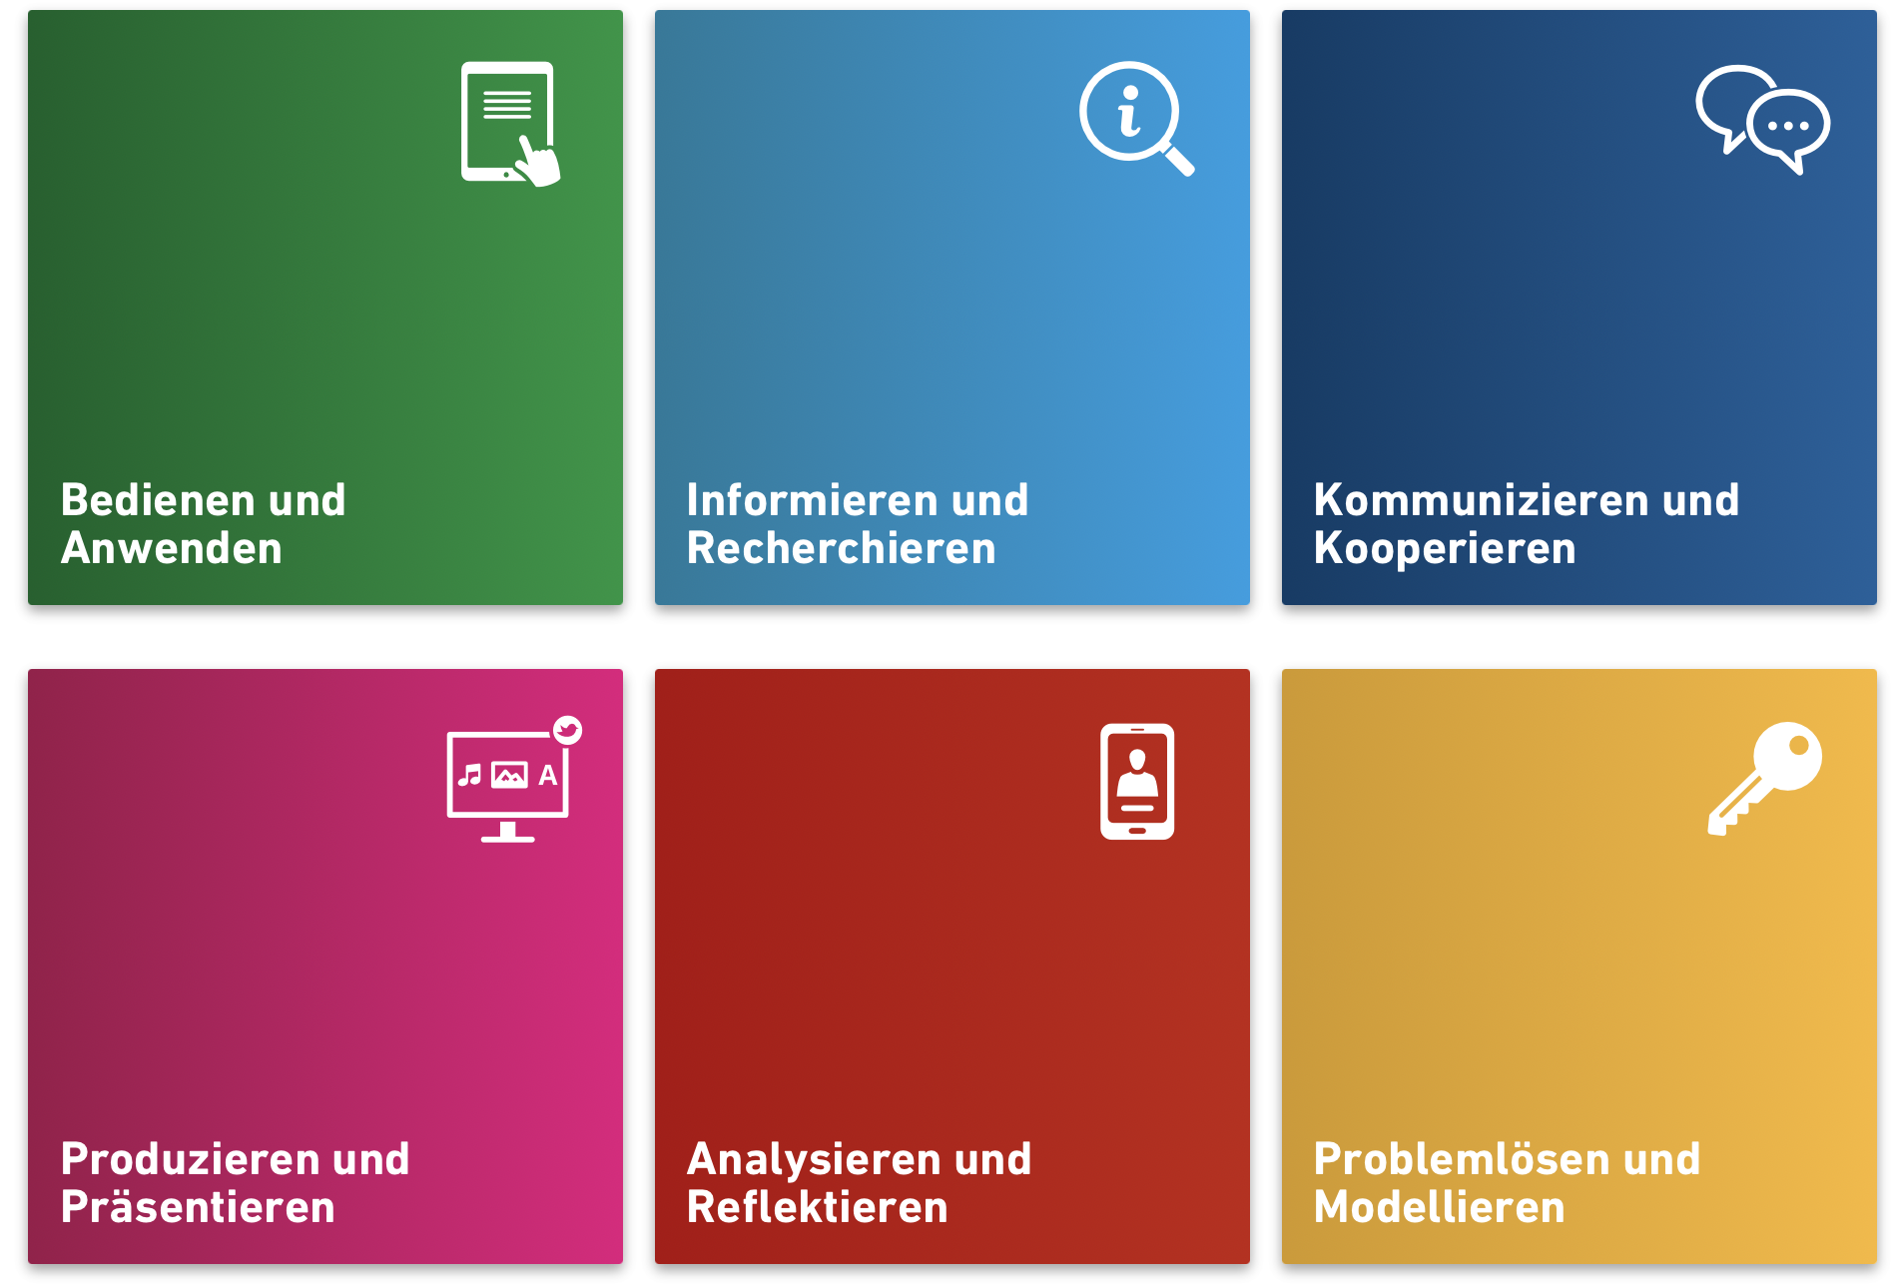
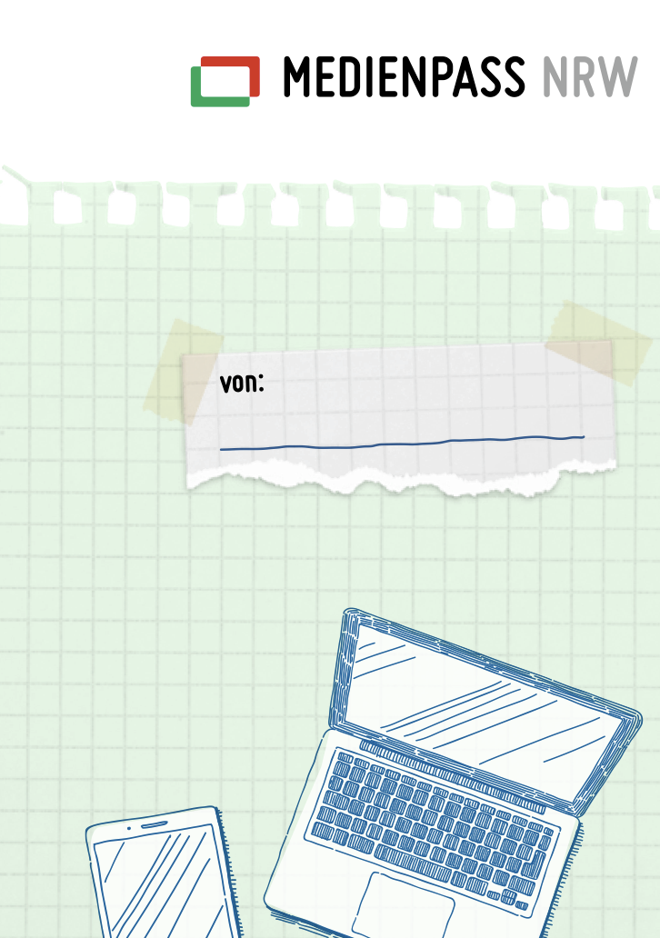

Bedeutung digitaler Medien (im Mathematikunterricht)
WARUM MÜSSEN WIR UNS MIT EINSATZMÖGLICHKEITEN DIGITALER MEDIEN (STÄRKER) BEFASSEN?
Verbindliche Kompetenzerwartungen zum Verwenden von digitalen Medien und Vermittlung von Medienkompetenz – auch im Fachunterricht
Verpflichtende Verwendung digitaler Medien und Materialien im Vorbereitungsdienst in NRW
Bildungspolitische Vorgaben schreiben den Einsatz vor
Sinnvolle Einsatzszenarien für den MU sind nötig
(MSB NRW 2021a; MSB NRW 2021b; Medienberatung NRW, 2023)
Notes:
Im neuen Lehrplan für das Fach Mathematik für NRW (2021) ist der Verwendung digitaler Medien und Werkzeuge in den Kompetenzerwartungen immer wieder konkret aufgeführt.
Auf der Grundlage von verbindlichen Kompetenzformulierungen zu Lernen mit digitalen Medien der KMK knüpft der Medienkompetenzrahmen NRW (2023) als zentrales Instrument für eine systematische Medienkompetenzvermittlung an. Dafür wurde in diesem Zusammenhang der Medienpass NRW entwickelt, mit dem das Kompetenzniveau der Lernenden dokumentiert werden kann.
Auch im Kerncurriculum für den Vorbereitungsdienst in NRW ist der Einsatz digitaler Medien bzw. die Gestaltung des Unterrichts mit digitalen Medien in Unterrichtsbesuchen verpflichtend vorgeschrieben.
Diese Vorgaben machen es notwendig, dass auch im Mathematikunterricht sinnvolle Einsatzszenarien für die Nutzung digitaler Medien geschaffen werden.

Slide 12





Bedeutung digitaler Medien (im Mathematikunterricht)
WAS SIND EIGENTLICH DIGITALE MEDIEN?
„technische Geräte zur Darstellung von
digital gespeicherten Inhalten“
(Rauh, 2012, S. 39)
Notes:
Grundsätzlich ist zu erwähnen, dass es auch andere Auffassungen gibt, was digitale Medien sind (keine einheitliche Definition). Die Definition von Rauh macht deutlich, dass die Software auf Geräten entscheidend für einen Einsatz im Mathematikunterricht ist. Wir folgen der Definition von Rauh, um im weiteren Verlauf zu verdeutlichen, dass nicht die Wahl der Hardware, sondern die darauf enthaltene Software entscheidend für erfolgreiches Mathematiklernen ist. Neue Technik macht noch keinen „neuen“ bzw. guten Unterricht. Nach Vorstellung der Definition können die Teilnehmenden gegebenenfalls einbezogen werden und verschiedene Medien aufzählen, bevor die Bilder eingeblendet werden.

Slide 13
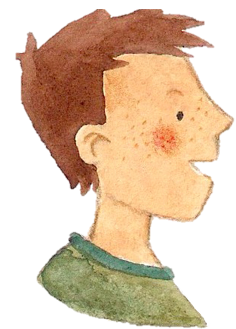
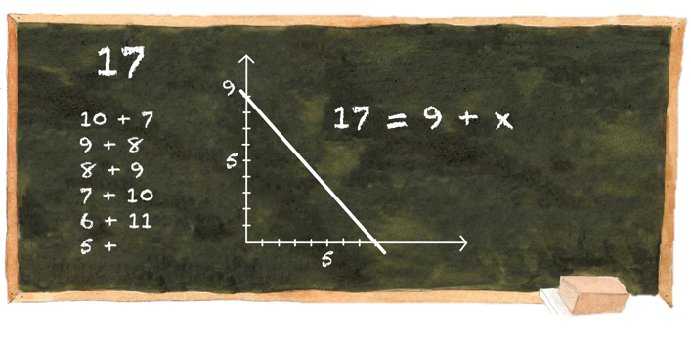
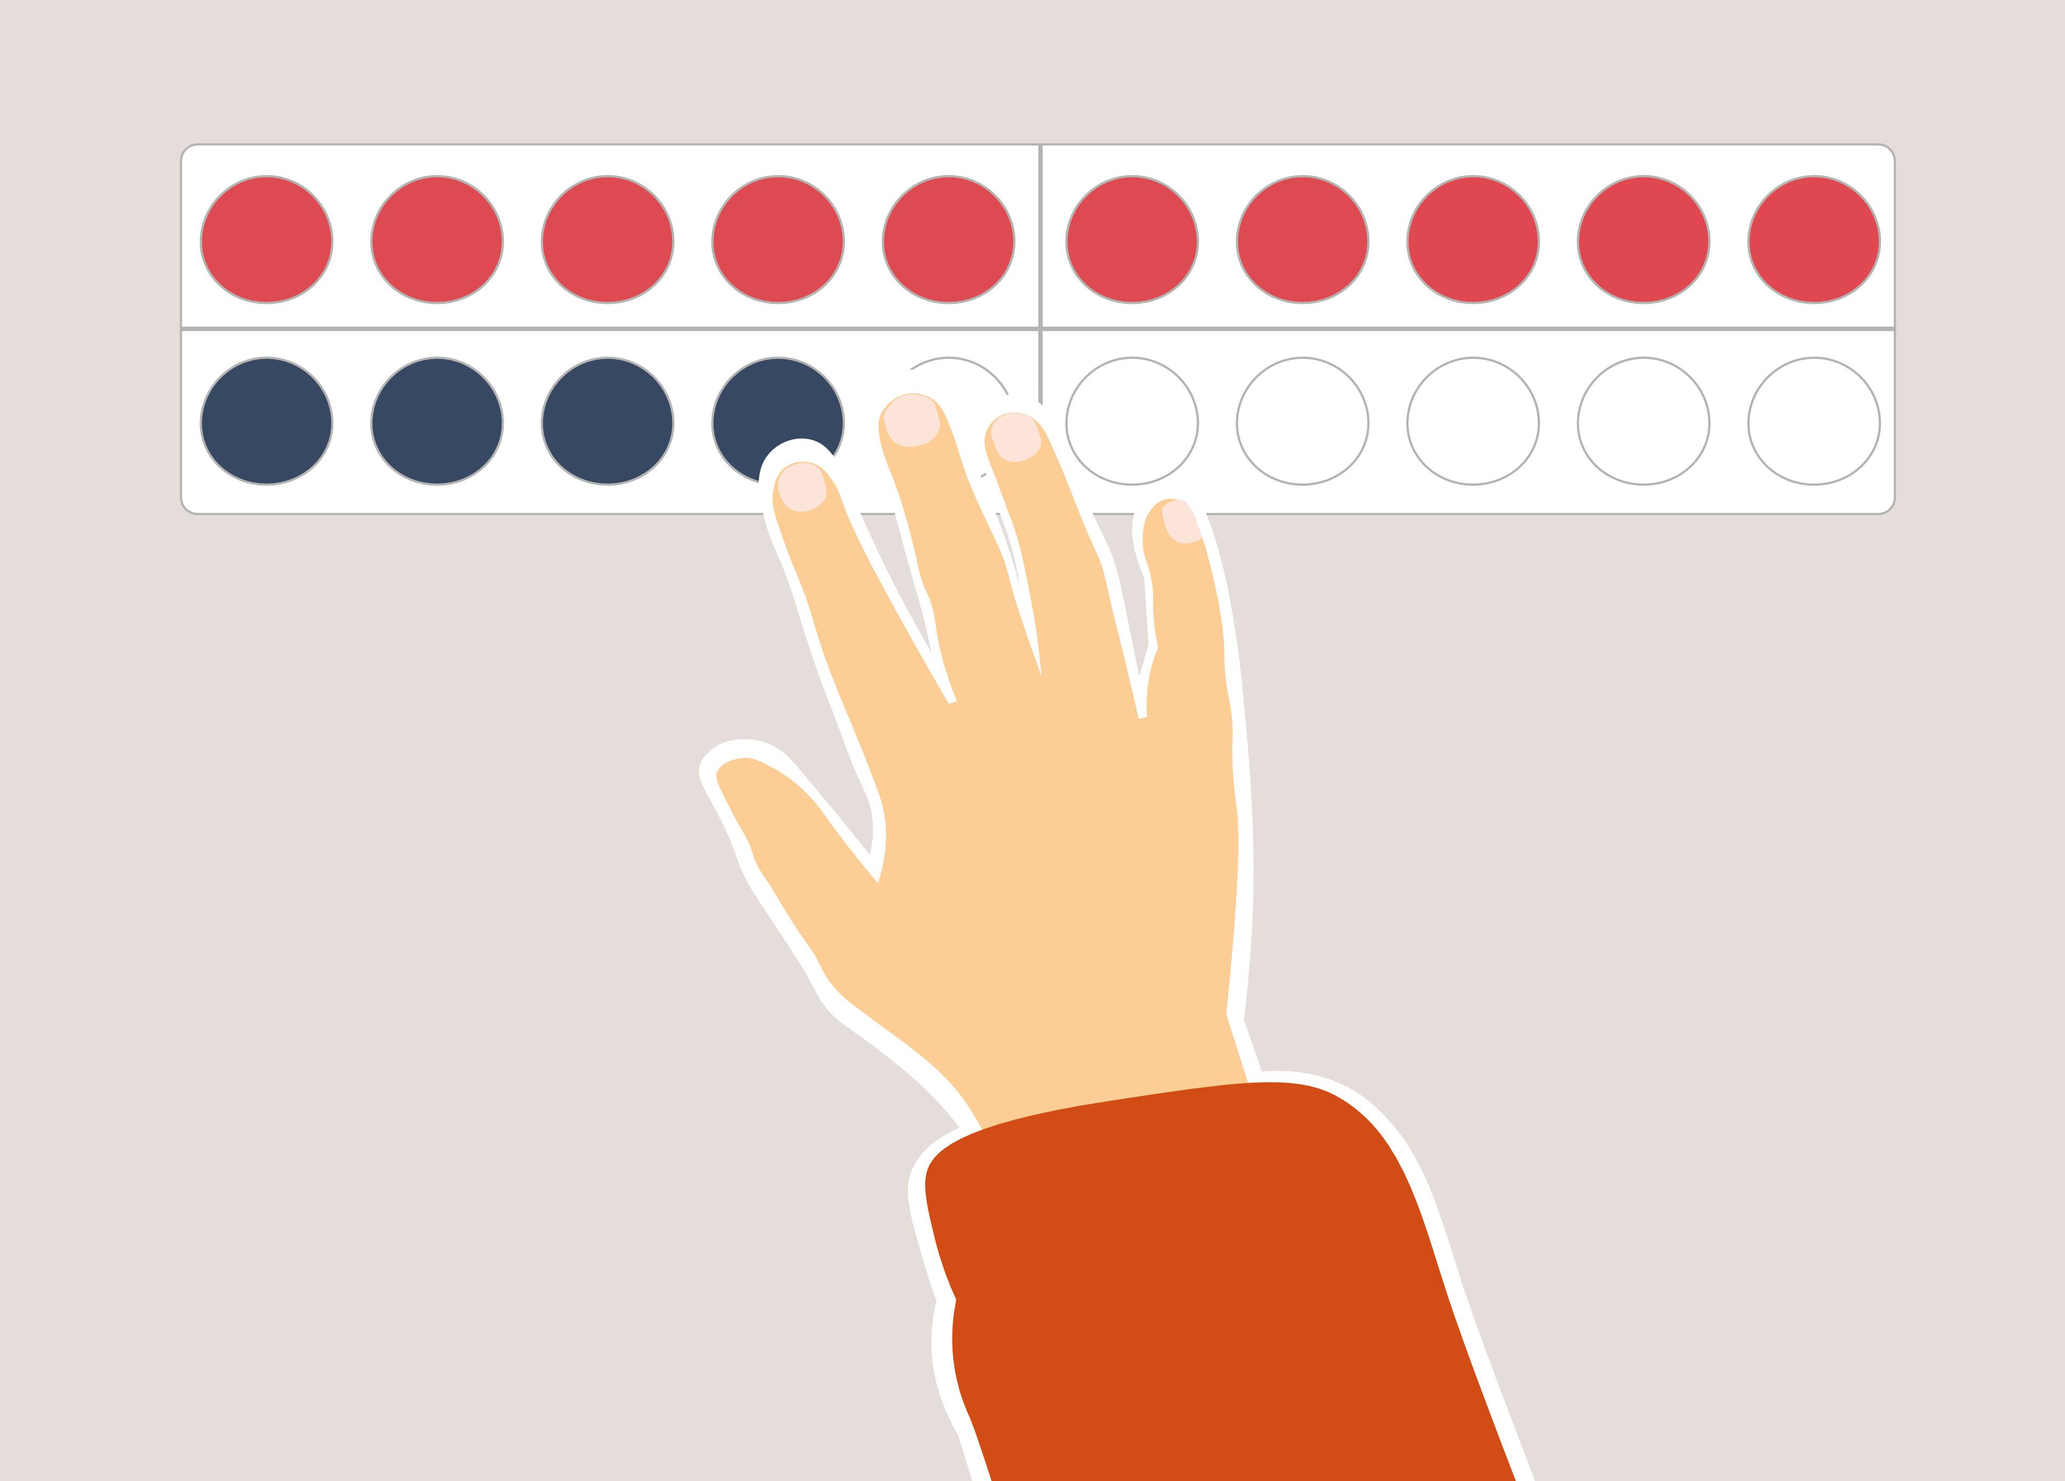
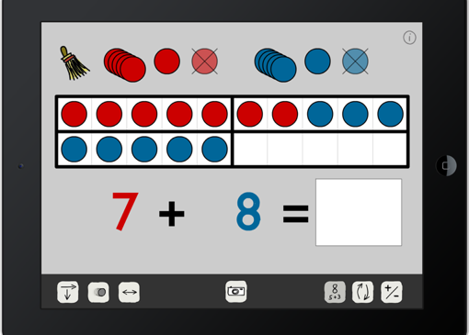
Bedeutung digitaler Medien (im Mathematikunterricht)
MATHEMATIKLERNEN MIT MEDIEN
Kind
Mathematik
Medien als Mittler
physisch
digital
Notes:
Grundsätzlich ist jede Art von Medium als Mittler zwischen dem Individuum (Kind) und der Information/dem fachlichen Inhalt – in unserem Fall also der Mathematik zu sehen. Dabei wird zwischen physischem Material, also den konkreten Anschauungsmaterialien/bildlichen Darstellungen (hier z.B. das Zwanzigerfeld) und digitalem Material, das didaktische Darstellungsmittel in digitaler Form darstellt (hier z.B. das virtuelle Zwanzigerfeld), unterschieden. Wichtig ist, dass physische und digitale Medien nebeneinander existieren, dass ihr Einsatz sich ergänzt und die jeweiligen Potentiale für den Verständnisaufbau genutzt werden. Es soll in der Diskussion um den Einsatz digitaler Medien im Unterricht, nicht um ein „entweder - oder“ gehen. Ein Vergleich wird nur angeregt, um Unterschiede und Besonderheiten herauszustellen, nicht um zu konstatieren, dass mit diesem oder jenem Medium mehr, besser oder schneller gelernt wird. Ein Ziel im Unterricht wird es sein, gute Kombinationen des physischen und digitalen für den Unterricht zu erarbeiten.

Slide 14
Hintergrundinfos
ANMERKUNGEN ZUR AKTIVITÄT AUF DER FOLIE 15
Ziel: Reflexion des eigenen Unterrichts → Über den eigenen Einsatz digitaler und physischer Medien im Unterricht nachdenken
Hinweise zur Durchführung:
Die Teilnehmenden sollen reflektieren, bei welchen Inhalten im eigenen Mathematikunterricht physische und bei welchen digitale Medien genutzt werden. Anschließend sollen sie sich mit einem/einer Partner/in darüber austauschen. Die Ergebnisse müssen nicht im Plenum präsentiert werden. Die Aktivität soll die Teilnehmenden dazu anregen über ihren eigenen Mathematikunterricht nachzudenken und wann sich der Einsatz welcher Medien im Unterricht anbietet.

Slide 15
Bedeutung digitaler Medien (im Mathematikunterricht)
Bei welchen konkreten Inhalten im Mathematikunterricht nutzen Sie physische und bei welchen digitale Medien (geschickte Darstellung von Aufgaben sowie verschiedene Darstellungsvarianten)?
physisch
digital
Tauschen Sie sich mit Ihrem/Ihrer Sitznachbarn/Sitznachbarin aus.

Slide 16

Bedeutung digitaler Medien (im Mathematikunterricht)
KERNBOTSCHAFT
Lernende benötigen Gelegenheit, sowohl digitale als auch physische Medien zu nutzen, um beim Verständnisaufbau unterstützt zu werden.
Notes:
Diese Kernbotschaft soll die vorherigen Ausführungen zusammenfassen.

Slide 17
Gliederung
Bedeutung digitaler Medien (im Mathematikunterricht)
Unterrichtsorganisatorische und fachdidaktische Potentiale digitaler Medien
Einsatz digitaler Medien im Unterricht
Erprobungsauftrag
Notes:
Im ersten Teil wurde mit der Ausgangslage beschrieben, dass die Notwendigkeit besteht, sich mit dem Einsatz von digitalen Medien im Mathematikunterricht zu befassen und digitale Medien neben physischen Medien einzusetzen. Die unter Gliederungspunkt 1 vorgestellten Aspekte sind bislang nur Vorgaben von außen.
Im nächsten Teil soll es darum gehen, welche inhaltlichen Gründe und Potentiale für den Einsatz digitaler Medien im Mathematikunterricht sprechen könnten.

Slide 18
Hintergrundinfos
HINWEISE ZU DEN FOLIEN 19-26
Kernbotschaft (Folie 26):
Software kann für Lernende insbesondere dann lernförderlich sein, wenn bei der Auswahl fachdidaktische Potentiale berücksichtigt werden.
Folie 19: Verschiedene unterrichtsorganisatorische und insbesondere fachdidaktische Potentiale für den Einsatz digitaler Medien werden vorgestellt. Von einem Potential wird dann gesprochen, wenn durch die Ausnutzung der besonderen Möglichkeiten des Digitalen die Grenzen des Analogen überwunden werden können. Zuerst werden unterrichtsorganisatorische Potentiale vorgestellt, die allerdings nicht konkret Potentiale für den Mathematikunterricht darstellen.
Folien 20-25: Es gibt verschiedene Potentiale, die aus dem Fach Mathematik heraus den Einsatz digitaler Medien bestärken können, immer unter der Prämisse einer passenden unterrichtlichen Rahmung. Diese erheben allerdings keinen Anspruch auf Vollständigkeit. Auf den Folien werden die einzelnen Potentiale dargestellt und veranschaulicht. Apps, die zur Veranschaulichung der Potentiale gezeigt werden können, sind auf den jeweiligen Folien in den Notizen gelistet. Diese sollten vorab installiert und ausprobiert werden von der Moderatorin/dem Moderator. Um einen möglichst breiten Einblick zu geben, kann es sinnvoll sein bei jedem Potential eine andere App vorzustellen. Detaillierte Informationen zu den einzelnen Potentialen sind in den Notizen der jeweiligen Folie und auf der folgenden Seite zu finden: https://pikas-digi.dzlm.de/node/33

Slide 19
Unterrichtsorganisatorische und fachdidaktische Potentiale digitaler Medien
UNTERRICHTSORGANISATORISCHE POTENTIALE
Material wie z.B. Plättchen nahezu unbegrenzt verfügbar und leicht zu organisieren
Inhalte und Ergebnisse veranschaulichen (wiederholtes Abspielen, Sprachanpassungen, Sicherung)
Lernprozesse dokumentieren (selbstständiges Erstellen von Material über Bild, Ton oder Video)
Keine klassischen PC- Kenntnisse notwendig / intuitives Handling (bei Tablet-Computer)
Vielversprechende Potentiale, aber:
Dies sind keine fachspezifischen Argumente für den Einsatz digitaler Medien im Mathematikunterricht!
(Irion & Kammerl, 2018; Krauthausen, 2012)
Notes:
All diese Potentiale weisen aber noch keine konkreten Potentiale für den Mathematikunterricht auf. Sie sind auch auf andere Fächer 1:1 übertragbar, so dass eine Überleitung auf fachdidaktische Potentiale erfolgt.

Slide 20
Unterrichtsorganisatorische und fachdidaktische Potentiale digitaler Medien
FACHDIDAKTISCHE POTENTIALE DIGITALER MEDIEN
Darstellungen vernetzen
Darstellungen strukturieren
Mentale Operationen virtuell darstellen
Denk- und Arbeitsprozesse umlagern
Informativ fachspezifisch rückmelden
…sind Potentiale digitaler Medien, die vielversprechend für Mathematiklernen erscheinen, jedoch erst bei geeignetem Einsatz ausgeschöpft werden können.
(Walter, 2018; Schulz & Walter, 2018)
Notes:
Auf den folgenden Folien werden die hier aufgelisteten Potentiale, die sich konkret auf die Mathematikdidaktik beziehen, genauer vorgestellt und veranschaulicht.
Wichtig ist, dass die Potentiale keinen Anspruch auf Vollständigkeit erheben. Möglicherweise gibt es weitere Potentiale, die hier nicht dargestellt wurden. Die Potentiale werden auch nicht automatisch von den Lernenden ausgeschöpft, sondern es bedarf immer einer unterrichtlich passenden Rahmung. Eine App gilt auch nicht dann als besonders gut, wenn sie viele Potentiale erfüllt, sondern es kommt auf die Passung zu Unterrichtszielen an.

Slide 21
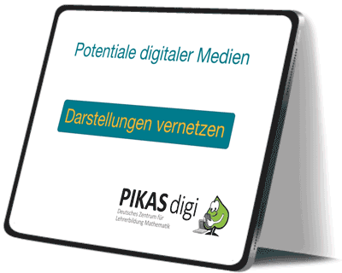
Unterrichtsorganisatorische und fachdidaktische Potentiale digitaler Medien
DARSTELLUNGEN VERNETZEN
Veränderung einer Darstellungsebene ändert die andere synchron mit
Potential, dass Kinder beim Erkennen von Zusammenhängen zwischen Darstellungsebenen unterstützt werden
Notes:
Digitale Medien können einen wichtigen Beitrag dazu leisten, dass Kinder den Zusammenhang zwischen diesen verschiedenen Darstellungsebenen erkennen. Anders als bei physischen Materialien ist es mit ihnen häufig möglich, verschiedene Darstellungsformen (zu einem Objekt) gleichzeitig anzuzeigen. Auch kann repräsentiert werden, dass Veränderungen einer Darstellung (z.B. ein Plättchen hinzufügen) automatisch auch sichtbare Auswirkungen auf andere Darstellungen haben (z.B. Zahl wird um 1 größer) (Schmidt-Thieme & Weigand, 2015).
Im Beispiel wird das Hunderterfeld und eine symbolische Zahldarstellung gezeigt. Man kann die Darstellung auf der ikonischen oder der symbolischen Ebene verändern und die App ändert die jeweils andere Darstellung synchron mit. Ebenso zeigt ein weiteres Beispiel diesen Zusammenhang zwischen dem bewerteten Grundriss und der Anzahl der Klötzchen. Kinder können so dazu angeregt werden, Zusammenhänge zwischen den Darstellungsebenen zu erkennen.
Apps, die über dieses Potential verfügen, sind z.B.
Rechentablett (eine Veränderung auf ikonischer Ebene bewirkt automatisch auch eine Veränderung auf symbolischer Ebene)
Virtuelles Zwanzigerfeld/Virtuelles Hunderterfeld (bei diesen Apps können ähnlich wie bei Zahlen bis 100 oder Klötzchen sowohl auf ikonischer als auch auf symbolischer Ebene Veränderungen vorgenommen werden, die sich auf der jeweils anderen Ebene automatisch anpassen - Klötzchen bietet sogar noch vielfältigere Darstellungen als die Arithmetikapps)

Slide 22
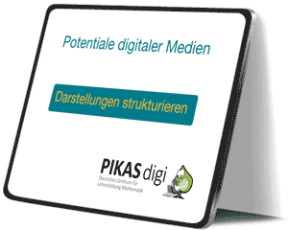
Unterrichtsorganisatorische und fachdidaktische Potentiale digitaler Medien
DARSTELLUNGEN STRUKTURIEREN
virtuelle Darstellungen werden automatisch oder auf Anfrage strukturiert
Potential, dass Kinder beim strukturierten Darstellen und Erfassen von Mengen unterstützt werden
Notes:
Um Anzahlen darzustellen und mit ihnen zu operieren, ist es sinnvoll, sie zu strukturieren. Diese Fähigkeit, Anzahlen strukturiert zu erfassen, ist von zentraler Bedeutung, um nicht-zählende Rechenstrategien zu erwerben (Moser Opitz, 2008). Digitale Medien können Lernende hierbei unterstützen, indem sie das Strukturieren von Anzahlen dadurch begünstigen, dass virtuelle Repräsentanten (wie Plättchen oder Würfelmaterial) entweder auf Anfrage durch den Nutzer oder automatisch durch eine Software strukturiert werden (Walter, 2018).
Apps, die über dieses Potential verfügen, sind z.B.
Rechentablett
Virtuelles Zwanzigerfeld/Virtuelles Hunderterfeld
Zahlen bis 100
Stellenwerte üben
…

Slide 23
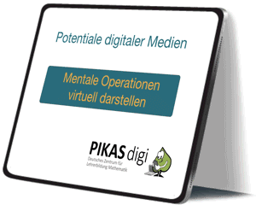
Unterrichtsorganisatorische und fachdidaktische Potentiale digitaler Medien
MENTALE OPERATIONEN VIRTUELL DARSTELLEN
digitale Handlungen passen zur mentalen Operation
Potential, um durch virtuelle Handlungen an gedankliche Handlungen der Kinder anzuknüpfen
Notes:
Für den Aufbau von tragfähigen Vorstellungsbildern ist sowohl das konkrete als auch gedankliche Durchführen und Nachvollziehen (aktiver) Handlungen an geeignetem didaktischen Material sinnvoll. Allerdings passt die Handlung am Material nicht immer zur mentalen Operationen, weshalb digitale Medien hier unterstützen können (Walter, 2018).
Das Beispiel zeigt eine Darstellung angelehnt an die App „KlippKlapp“, bei der das Würfelnetz ähnlich der mentalen Vorstellung auf und zu geklappt werden kann und so der räumlichen Vorstellung entspricht.
Ein weiteres Beispiel: Wenn man sich den Lösungsweg zur Aufgabe 12-3 mit Multisystemblock-Material vorstellt, so hat man eine Zehnerstange und zwei Einerwürfel. Gedanklich kann man die zwei separaten Einerwürfel sowie einen weiteren Einerwürfel von der Zehnerstange „wegnehmen“. Es bleiben 9 einzelne Würfel übrig. Führt man diese Operation handelnd am Material aus, so muss man die Zehnerstange erst gegen 10 Einerwürfel eintauschen. Damit liegen nun andere Einer vor einem, als die, die zuvor in der Zehnerstange repräsentiert wurden. Dies entspricht nicht der mentalen Operation.
Apps, die über dieses Potential verfügen, sind z. B.
Number Pieces
Stellenwerte üben
Virtuelles Zwanzigerfeld (einen 5er legen, ein Einer weg; statt tauschen am physischen Zwanzigerfeld)
KlippKlapp

Slide 24

Unterrichtsorganisatorische und fachdidaktische Potentiale digitaler Medien
DENK- UND ARBEITSPROZESSE UMLAGERN
zweitrangige Denkprozesse werden vom digitalen Medium übernommen
Potential, Sekundäraufgaben (z.B. reines Rechnen) auszulagern um kognitive Ressourcen von Kindern für das Erkunden von Zusammenhängen nutzbar zu machen
Notes:
Digitale Medien können dabei helfen, die Überlastung des Arbeitsgedächtnisses zu verhindern, indem zweitrangige Denk- und Arbeitsprozesse von ihnen übernommen werden, um so den Blick auf mathematisch reichhaltige Aktivitäten (wie bspw. dem Entdecken, Beschreiben und Begründen mathematischer Strukturen) für alle Lernenden – und nicht nur die leistungsstarken Kinder – zugänglich zu machen (Krauthausen & Lorenz, 2011). Ein Kind, das noch Schwierigkeiten beim Rechnen hat, kann dennoch in der Lage sein, mathematische Strukturen zu erkennen und Entdeckungen zu machen und zu beschreiben.
Dies bedeutet selbstverständlich nicht, dass Kinder nun nicht mehr selber rechnen oder auch gelegentlich ein Diagramm erstellen sollen. Beim Umlagern von Denk- und Arbeitsprozessen geht es nicht darum, den Lernenden grundsätzlich Denkarbeit abzunehmen, sondern sie genau da kognitiv zu entlasten, wo es gerade nicht im Fokus steht denken zu müssen.
Im Beispiel wird das Aufgabenformat Rechendreieck gezeigt (Es gilt die Regel, dass die Summe der Zahlen (oder Plättchen) benachbarter Felder im Dreieck als Randzahl neben den beiden Feldern notiert wird). An diesem Format lassen sich spannende Entdeckungen machen. Beispielsweise können die Lernenden überlegen, was mit den Randzahlen passiert, wenn ein Plättchen aus dem rechten unteren Feld in das linke untere Feld verschoben wird. Am analogen Material müssen Lernende zunächst das Plättchen verschieben und daraufhin die neu entstandenen Randzahlen berechnen. Treten hierbei Fehler auf, sind Entdeckungen nur schwerlich möglich. Das digitale Medium kann in diesem Fall die Rechentätigkeit übernehmen. Sobald ein Plättchen verschoben wird, verändern sich die Randzahlen automatisch mit. Somit können Kinder kognitiv entlastet werden und sich auf das fokussieren, was in dieser Stunde thematisch wichtig ist.
Ein weiteres Beispiel ist die Darstellung von Veränderungen in verschiedenen Diagrammtypen. Wenn ein Diagrammtyp falsch gezeichnet wurde, lässt sich dieser nur schwierig korrekt interpretieren. Das automatische Zeichnen der Diagramme hilft sich auf die Auswirkungen von Anzahlen im Diagramm zu fokussieren.

Slide 25

Unterrichtsorganisatorische und fachdidaktische Potentiale digitaler Medien
INFORMATIV FACHSPEZIFISCH RÜCKMELDEN
Lernende werden durch fachspezifische Rückmeldung vom System unterstützt
Potential, Kindern Hinweise für eine konstruktive Weiterarbeit zu geben
Notes:
Werden digitale Medien eingesetzt, so können diese unmittelbar nach der Bearbeitung einer Aufgabe Rückmeldungen geben. Besonders zu bedenken ist hierbei jedoch, dass es noch sehr wenige Apps gibt, die fachlich informative und lernförderliche Hinweise geben können. Besonders günstig erscheinen Rückmeldungen, die die Lernenden dabei unterstützen, ihren eigenen Lernweg zu überdenken und umzustrukturieren (Urff, 2010; Urff, 2014). Auch wenn viele Programme bereits versuchen, hilfreiche und insbesondere direkte Rückmeldungen zu geben, gibt es derzeit noch kaum Programme, die Kriterien für eine fachbezogene lernförderliche Rückmeldung genügen.
Es existiert der häufig geäußerte Wunsch, dass digitale Medien jedem Kind die zu seinem Lernstand passende Aufgabe zuweisen können. Ein PC kann aber erst einmal nur entscheiden, ob eine Aufgabe richtig oder falsch gelöst wurde, außerdem kann die Lösungsgeschwindigkeit gemessen werden. Allerdings ist es möglich, gewisse häufig auftretende Fehlertypen zu kategorisieren und in einer App so zu programmieren, dass eine informative Rückmeldung gegeben werden kann.
Das Beispiel ist angelehnt an die App Stellenwerte üben. Das übende Kind sollte hier die Zahl 24 (am unteren Bildschirmrand) mit virtuellem Material in der Sortiertafel darstellen. Statt 2 Zehner und 4 Einern wurden 1 Zehner und 14 Einer gelegt. Dies ist nicht falsch, entspricht aber auch nicht der Konvention unseres Stellenwertverständnisses. Die Rückmeldung an das Kind lautet daher auch: „Kannst du nicht noch bündeln?“ und wird zur Veranschaulichung auch ikonisch dargestellt. Bei einer vollständig richtigen Antwort lautet die Rückmeldung „gut“ mit einem Häkchen.

Slide 26
Unterrichtsorganisatorische und fachdidaktische Potentiale digitaler Medien
KERNBOTSCHAFT
Software kann für Lernende insbesondere dann lernförderlich sein, wenn bei der Auswahl fachdidaktische Potentiale berücksichtigt werden.
Notes:
Diese Kernbotschaft soll die vorherigen Ausführungen zusammenfassen.

Slide 27
Gliederung
Bedeutung digitaler Medien (im Mathematikunterricht)
Unterrichtsorganisatorische und fachdidaktische Potentiale digitaler Medien
Einsatz digitaler Medien im Unterricht
Erprobungsauftrag
Notes:
Für eine geeignete Auswahl von Software ist es wichtig zu wissen, wann welche Apps und Programme in welchen Unterrichtsphasen eingesetzt werden können und wie sie zu bewerten sind. Dies soll unter diesem Gliederungspunkt genauer betrachtet werden.

Slide 28
Hintergrundinfos
HINWEISE ZU DEN FOLIEN 29-37
Folien 29-35: Es existiert eine große Bandbreite an digitalen Medien, insbesondere Apps. Leider wird bei einem Großteil der Apps Mathematik vermeintlich kindgerecht verpackt und Aufgaben werden isoliert voneinander betrachtet. Dies soll exemplarisch an einem Beispiel gezeigt werden. Um die Potentiale von Apps zu erkennen und verschiedene Einsatzmöglichkeiten im Unterricht zu zeigen, werden exemplarisch Kategorien bzw. Einsatzmöglichkeiten in Bezug auf Apps genauer betrachtet (Apps als Arbeitsmittel, Apps als Aufgabenformate, Apps zum Üben und Automatisieren, Weitere Apps).
Folie 37: Aktivität (Hinweise s. Folie 36)

Slide 29
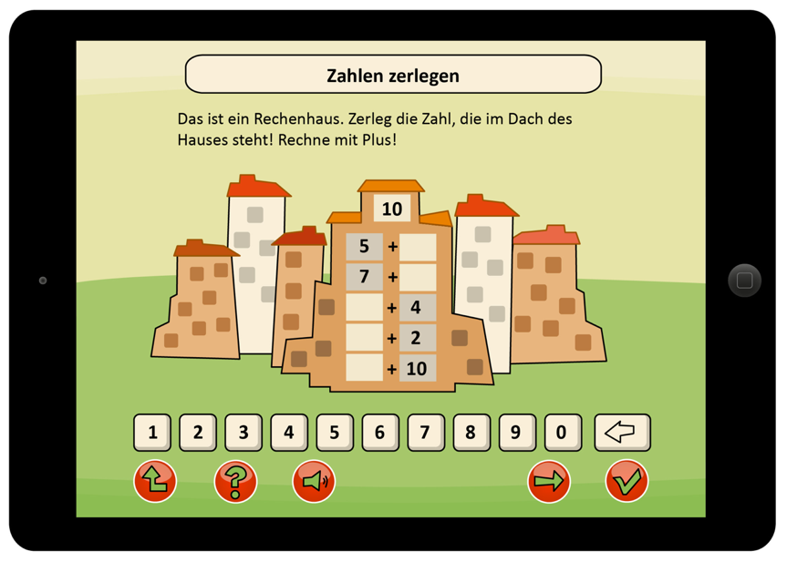
Einsatz digitaler Medien im Unterricht
EIN (LEIDER) SEHR WEIT VERBREITETER TYP VON SOFTWARE
62% der Apps enthalten störende oder irrelevante Gestaltungsmerkmale
Dominanz von Apps aus dem Inhaltsbereich Zahlen und Operationen (93%) und von unstrukturierten Übungsformaten
Kaum Apps, die prozessbezogene Kompetenzen explizit einschließen (teilweise durch externe Anregungen möglich)
Eher unterrichtsorganisatorische (insbesondere unbegrenzter Vorrat an Aufgaben) als fachdidaktische Potenziale sind in den Apps zu finden
(Walter & Schwätzer, 2023)
Notes:
Studienergebnisse von Walter & Schwätzer (2023), bei der 227 Apps analysiert wurden, zeigen die oben genannten Ergebnisse. Leider hält der Appstore für eine Suche nach „Mathematik Grundschule“ sehr viele „drill & practice“ Apps bereit (die rechts dargestellte App wird auf Folie 30 noch einmal genauer in den Blick genommen). Die Beziehungshaltigkeit und auch die prozessbezogenen Kompetenzen der Mathematik werden nicht ausgenutzt. Es sind keine Entdeckungen möglich und es können keine Analogien und Strategien genutzt oder gar entwickelt werden.

Slide 30
Einsatz digitaler Medien im Unterricht
EIN (LEIDER) SEHR WEIT VERBREITETER TYP VON SOFTWARE
ABER: Es existieren auch vielversprechende Apps, die durch die passende Rahmung gewinnbringend in den Unterricht eingebettet werden können.
(Walter & Schwätzer, 2023)
Notes:
Im Wesentlichen fordert die App dazu auf, Zerlegungen der Zahl 10 zu finden. Über den Fragezeichen-Button erhält man allgemeine Erklärungen zum Spiel/zur App.
Über den Lautsprecher-Button kann der Lernende sich die Aufgabe vorlesen lassen. Zur Eingabe der fehlenden Zahlen in den Fenstern der Häuser wird das entsprechende Fenster durch Tippen ausgewählt und durch Antippen einer der unten aufgelisteten Zahlen das Ergebnis eingetragen. Der „Zurück-Button“ löscht eingetragene Zahlen. Nach dem Eintragen aller Ergebnisse kann über den Häkchen-Button (unten rechts) eine Überprüfung der Ergebnisse erfolgen. Falsche Ergebnisse werden rot eingefärbt, richtige Ergebnisse grün. Mit dem grünen Pfeil kann man zur nächsten Aufgabe springen.
Die App bietet die Möglichkeit schnell und leicht verfügbar eine Vielzahl an Übungsaufgaben zur Verfügung zu stellen. Zudem erhalten die Lernenden nach dem Lösen einer jeden Aufgabe eine Rückmeldung. Allerdings ist zu berücksichtigen, dass die Rückmeldungen nur in Form von „richtig“ und „falsch“ stattfinden. Wünschenswerte informative Rückmeldungen werden nicht geboten. Diese sind aber oft notwendig, damit Lernende Fehler erkennen und bestenfalls verständnisbasiert korrigieren können. Die App bietet Übungsaufgaben, die zusammenhanglos nebeneinanderstehen und die das vorhandene Wissen und Können nicht miteinander vernetzen lassen. Innerhalb der einzelnen Übungen bestehen keine erkennbaren Zusammenhänge, die aber von großer Bedeutung wären. Bereits Gelerntes kann nicht zur Lösung von Aufgaben herangezogen und somit nicht vernetzt und im mathematischen Kontext vertieft werden. Gesetzmäßigkeiten können weder entdeckt noch angewendet werden. Das Übungsangebot einer solchen App ist somit nicht didaktisch legitimierbar. Die App kann somit nicht als geeignete Übungsapp eines guten Mathematikunterrichts bezeichnet werden.
Es gibt aber durchaus auch Apps mit Potential, bei denen eine passende Rahmung eine Einbettung in den Unterricht ermöglicht. Dafür sollen im folgenden verschiedene Einsatzmöglichkeiten von Apps vorgestellt werden, die im Unterricht eingesetzt werden können (Folien 32-35).

Slide 31
Einsatz digitaler Medien im Unterricht
APPS ZUM EINSATZ IM MATHEMATIKUNTERRICHT
Apps als Arbeitsmittel
Apps als Aufgabenformate
Apps zum Üben und Automatisieren
Weitere Apps
Notes:
Für eine geeignete Auswahl von Software ist es wichtig zu wissen, dass es unterschiedliche Arten von Apps und Programmen gibt, die im Unterricht in unterschiedlichen Phasen eingesetzt werden können.

Slide 32
Einsatz digitaler Medien im Unterricht
APPS ALS ARBEITSMITTEL
Virtueller Rechenrahmen
Virtuelles Zwanzigerfeld
Klötzchen
Diese virtuellen Arbeitsmittel benötigen unterrichtliche Rahmung!
Die Lehrkraft muss zusätzlich „gute“ Aufgaben stellen!
(Medienwerkstatt Muehlacker, 2020; Urff, 2019c; Etzold, 2022)
Notes:
In diesen Apps werden bekannte didaktische Materialien, die im Unterricht als Arbeitsmittel eingesetzt werden, virtuell abgebildet. Sie bieten in der Regel eine Erweiterung der physischen Materialien durch die Ausnutzung spezifischer Potentiale des digitalen Mediums. So werden in vielen Apps die unterschiedlichen Darstellungsebenen miteinander vernetzt. Wie auch beim Einsatz analoger didaktischer Materialien gilt hier, dass das Material begleitend eingesetzt wird, um von der Lehrkraft gestellte Aufgaben zu bearbeiten.
Weitere Apps und Informationen zu den abgebildeten Apps sind dem Dokument „Apps für den Mathematikunterricht“ (PIKAS digi, 2023a) zu entnehmen.

Slide 33
Einsatz digitaler Medien im Unterricht
APPS ALS AUFGABENFORMATE
Rechentablett
Rechendreieck
Diese virtuellen Arbeitsmittel benötigen unterrichtliche Rahmung!
Die Lehrkraft muss zusätzlich „gute“ Aufgaben stellen!
(Urff, 2019b; Urff, 2019a)
Notes:
Diese Apps sind virtuelle Umsetzungen bekannter Aufgabenformate, die – wie ihre analogen Entsprechungen – konkreter Aufgabenstellungen oder Forscheraufträgen durch die Lehrkraft bedürfen. Es bietet sich an, diese in entsprechende Unterrichtsreihen zum Aufgabenformat einzubinden. Hier erscheint insbesondere auch die Kombination mit dem analogen ,pencil & paper‘ Format sinnvoll, um die Potentiale beider Darbietungsarten voll auszuschöpfen.
In Abgrenzung zu analogen Aufgabenformaten bieten diese Apps häufig eine Erweiterung durch die Ausnutzung spezifischer Potentiale des digitalen Mediums.
Darüber hinaus stellen diese Apps häufig unterschiedliche Darstellungsweisen synchron dar, was den Lernenden dabei unterstützen kann, ein adäquates Zahlverständnis aufzubauen.
Informationen zu den abgebildeten Apps sind dem Dokument „Apps für den Mathematikunterricht“ (PIKAS digi, 2023a) zu entnehmen.

Slide 34
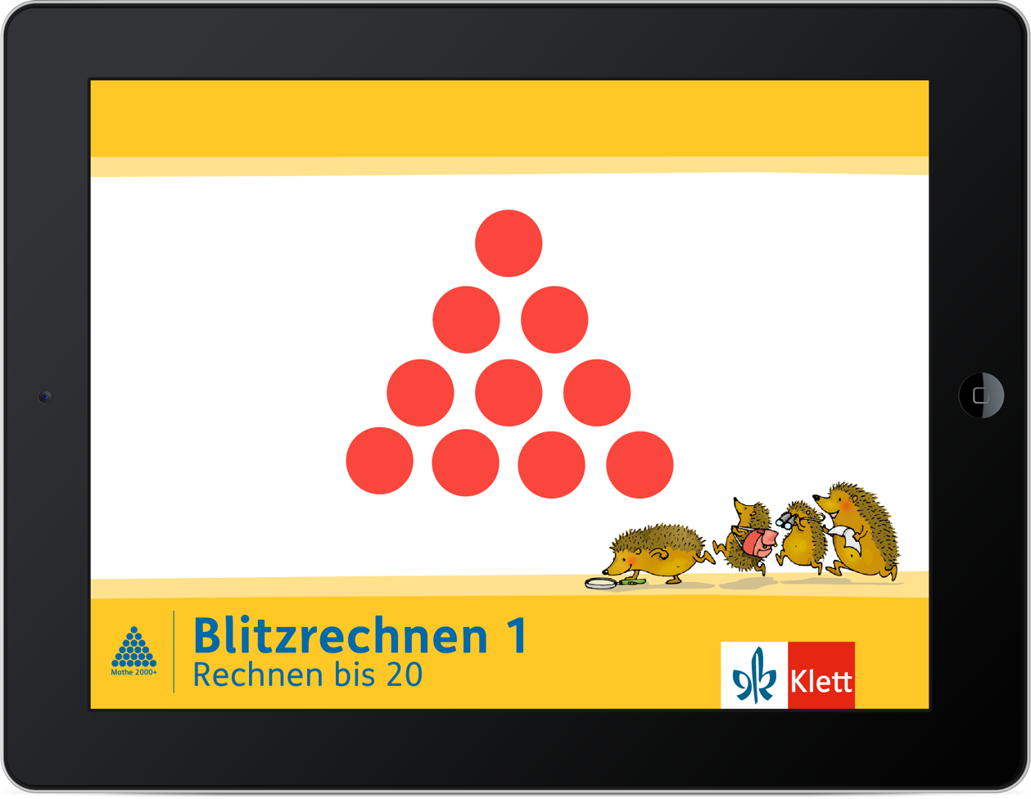
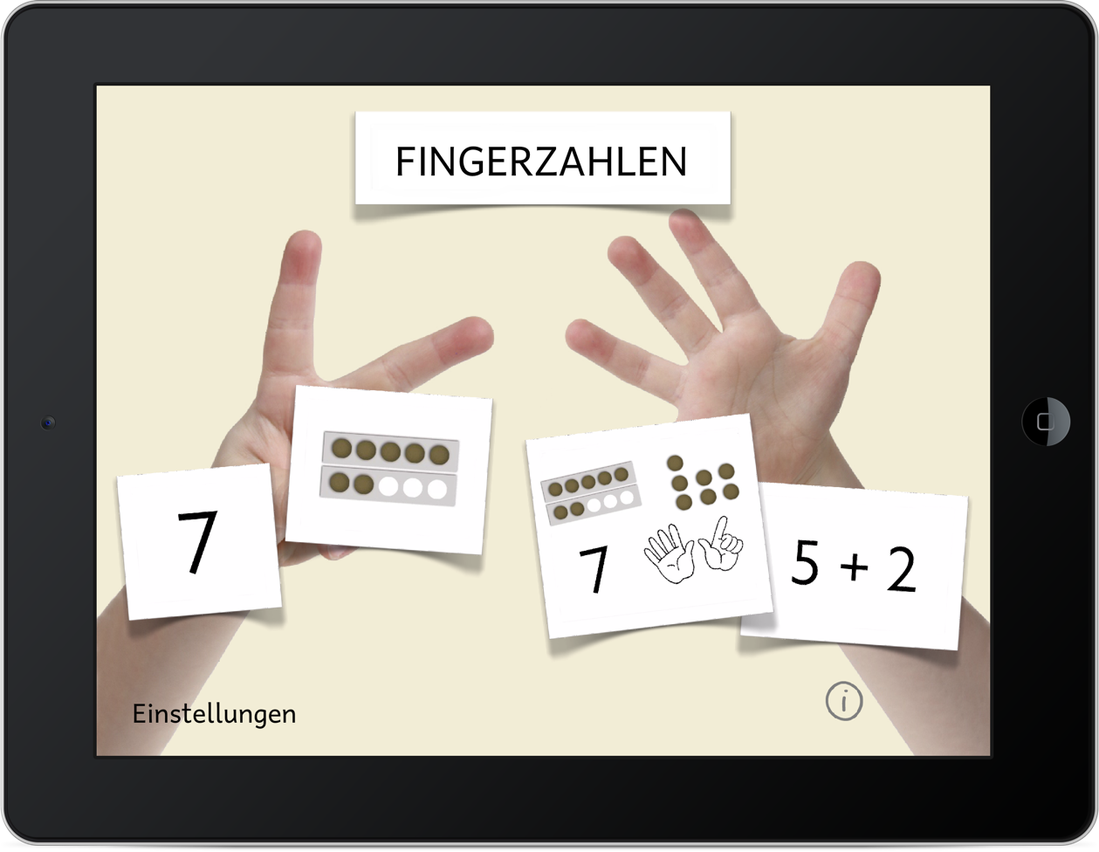
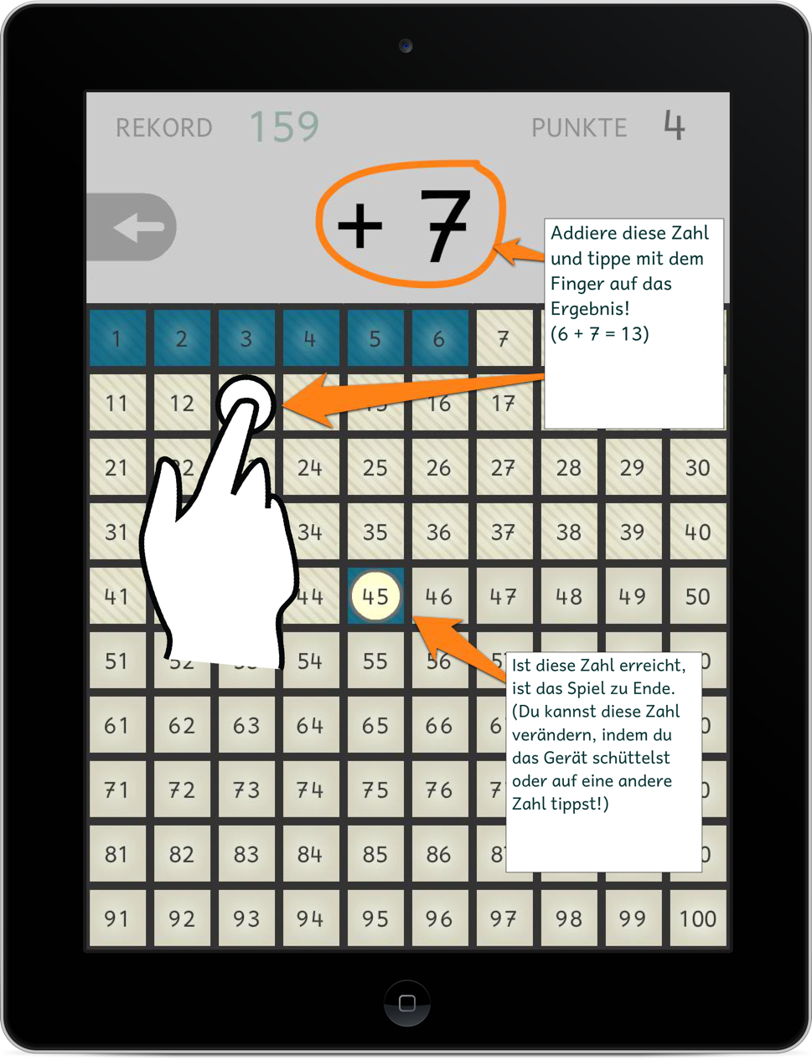
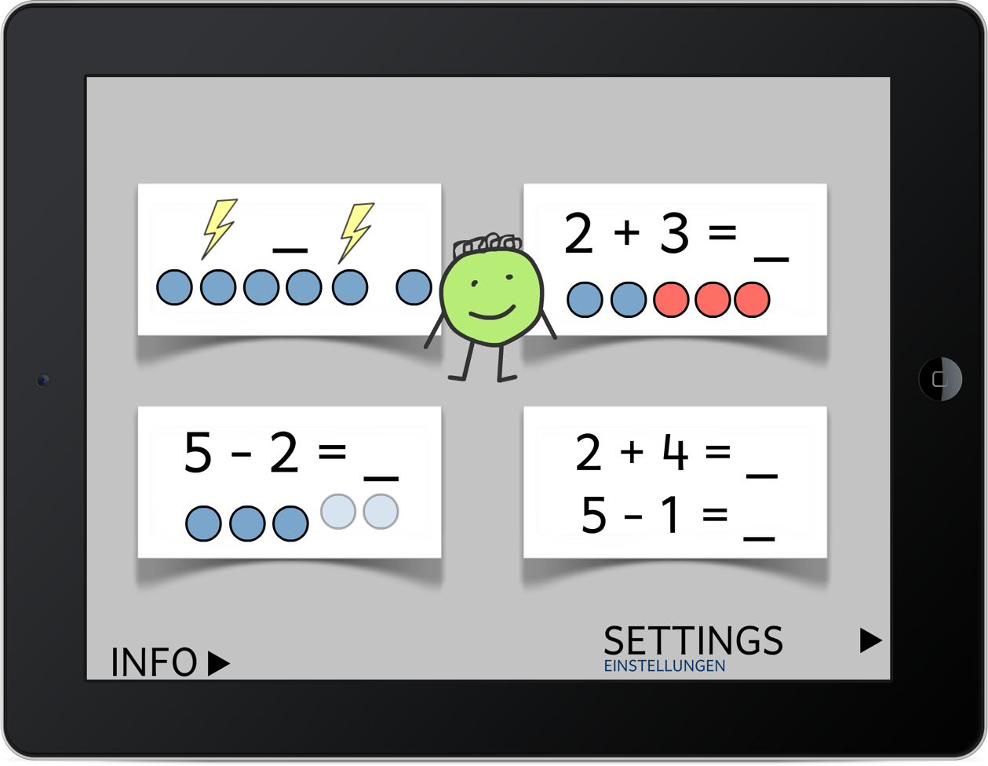
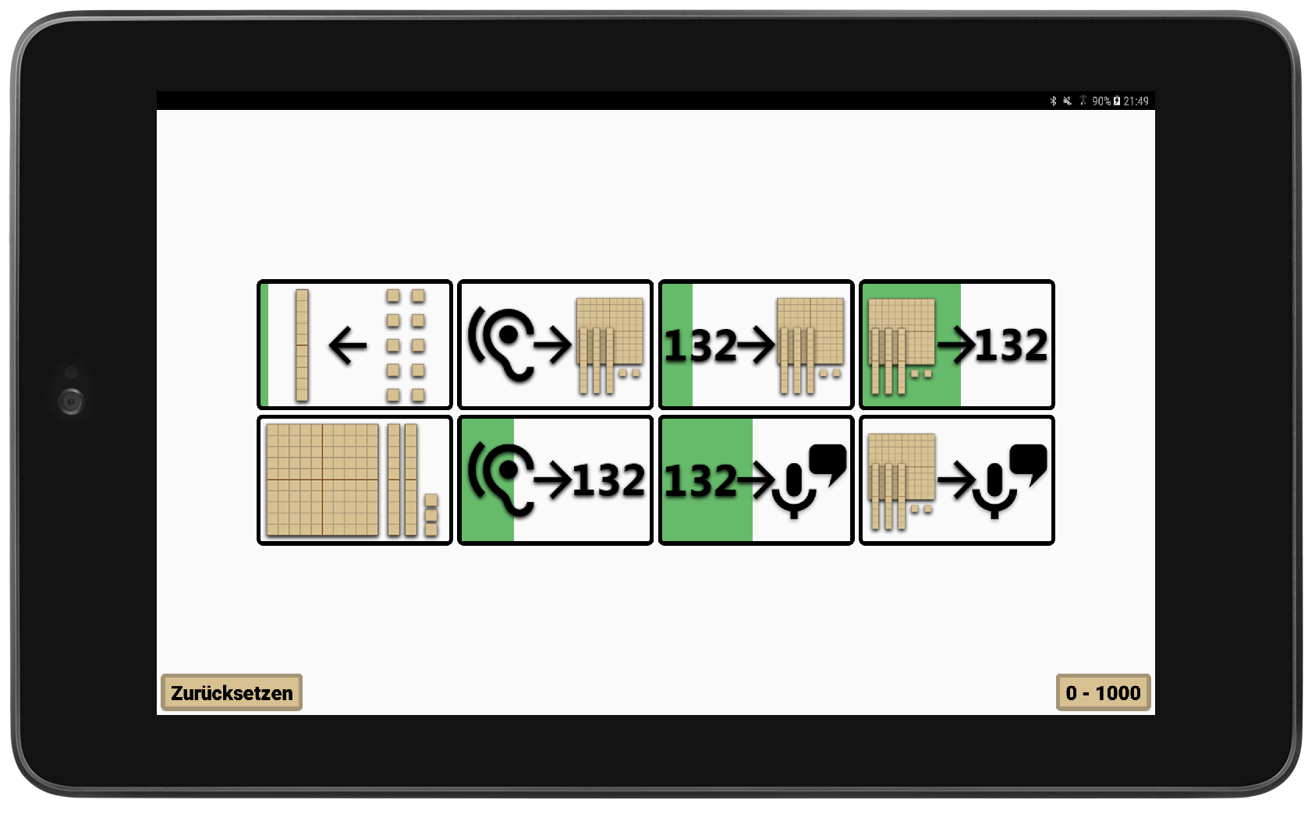
Einsatz digitaler Medien im Unterricht
APPS ZUM ÜBEN UND AUTOMATISIEREN
Blitzrechnen
Fingerzahlen
Zahlenjagd
Rechnen mit Wendi
Klipp Klapp
Stellenwerte üben
nicht jede Übungssoftware ist zum Verständnisaufbau geeignet
(Ernst Klett Verlag, o.J.; Urff. o.J.b, Urff, o.J.a; Urff, o.J.c; Etzold, 2020; Schulz & Walter, 2022)
Notes:
Derzeit bilden diese Apps den Großteil des Angebots des Appstores. Diese Apps haben ihre Berechtigung, denn sie dienen dem Üben und Automatisieren mathematischer Inhalte. Insbesondere Apps ohne Anschauungsmaterial, also auf rein symbolischer Ebene, dienen nicht dem Verständnisaufbau, sondern der Automatisierung von Aufgabensätzen. Sie sollten daher nicht zu früh eingesetzt werden! Sie können natürlich keine Unterrichtsstunde füllen, sind aber in kurzen Phasen (offener Anfang, Lernzeit, Hausaufgaben) ähnlich wie Karteikarten zur Übung nützlich. Bei diesen Apps erfolgt die Ausgabe von Aufgaben in der Regel über einen Zufallsalgorithmus.
Informationen zu den abgebildeten Apps sind dem Dokument „Apps für den Mathematikunterricht“ (PIKAS digi, 2023a) zu entnehmen.

Slide 35
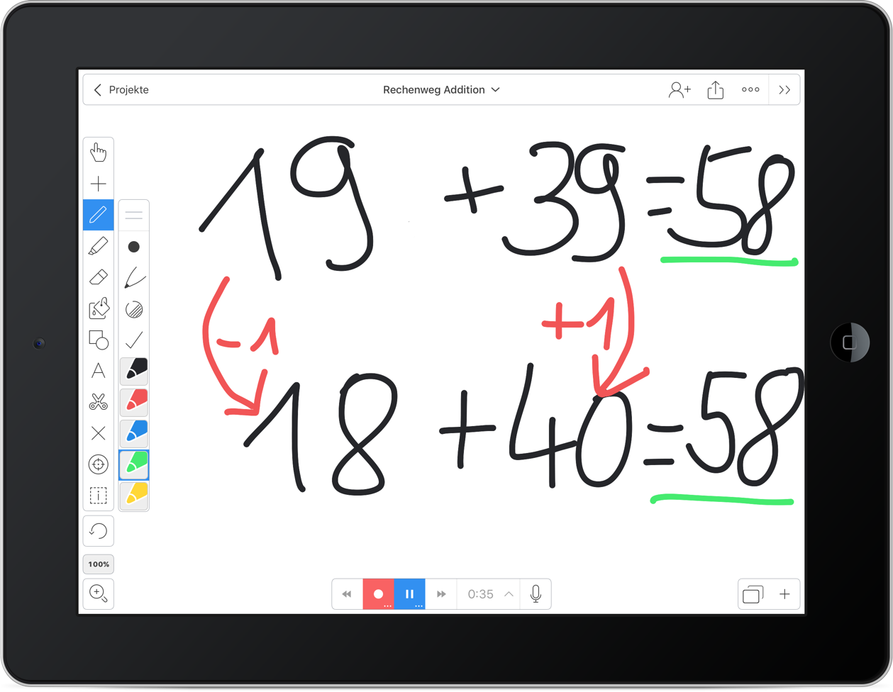
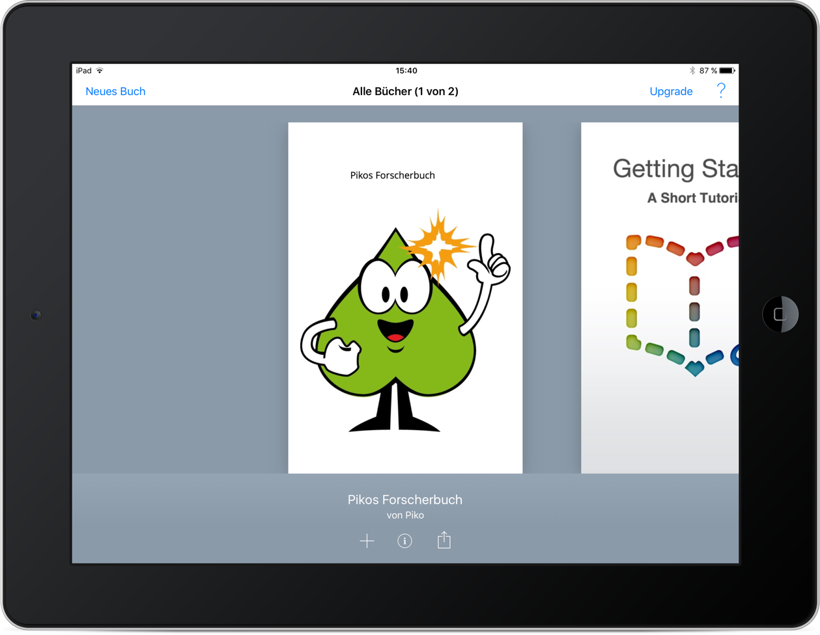
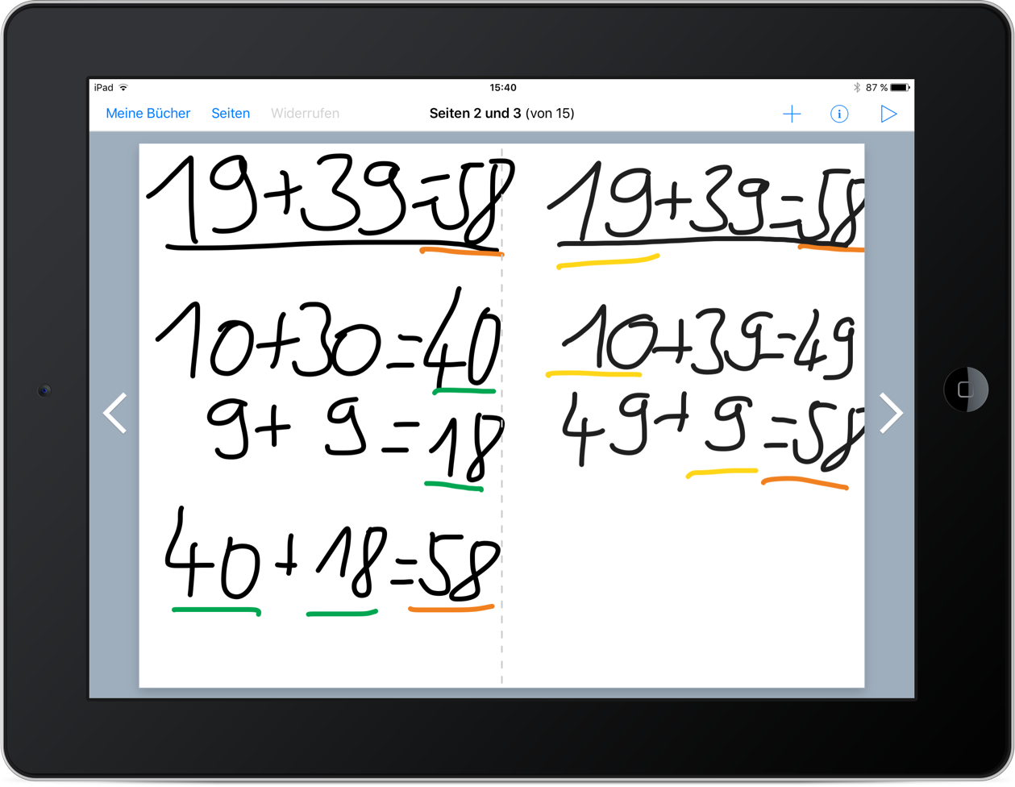
Einsatz digitaler Medien im Unterricht
WEITERE APPS
Vorgehensweisen beschreiben und begründen (Explain Everything)
Vorgehensweisen digital dokumentieren (Book Creator)
(Explain Everything, 2022; Tools for Schools Limited, 2023)
Notes:
Lernende sollen im Mathematikunterricht lernen, eigene Weg zu finden, diese zu beschreiben und für andere nachvollziehbar darzustellen. Es gibt viele Apps, die es relativ einfach ermöglichen, eigene Wege darzustellen. Diese sind nicht speziell für den Mathematikunterricht gedacht. Solche Apps eignen sich z.B. für das Aufzeichnen von Rechenwegen und das Vertonen dieser mit einer Sprachspur.
Informationen zu den abgebildeten Apps sind dem Dokument „Apps für den Mathematikunterricht“ (PIKAS digi, 2023a) zu entnehmen.

Slide 36
Hintergrundinfos
ANMERKUNGEN ZUR AKTIVITÄT AUF FOLIE 37
Ziel: Bewertung → Apps anhand von Leitfragen zur Appauswahl für den Unterricht einschätzen
Hinweise zur Durchführung:
Die Teilnehmenden benötigen das Dokument „Leitfragenkatalog zur Softwareauswahl für den Einsatz im Mathematikunterricht“. Sie sollen sich in dieser Arbeitsphase zunächst nur mit den „Leitfragen zur Appauswahl“ befassen. Die „Leitfragen zur unterrichtlichen Rahmung“ werden im nachfolgenden Erprobungsauftrag behandelt. Anhand der Leitfragen sollen sie zwei vorgestellte Apps für den Einsatz im Unterricht bewerten. Es ist zu beachten, dass nicht alle Leitfragen positiv zu beantworten sind, um sich letztendlich für den Appeinsatz zu entscheiden, da abhängig vom jeweiligen Unterrichtsziel die Leitfragen auch unterschiedlich zu gewichten sind.

Slide 37
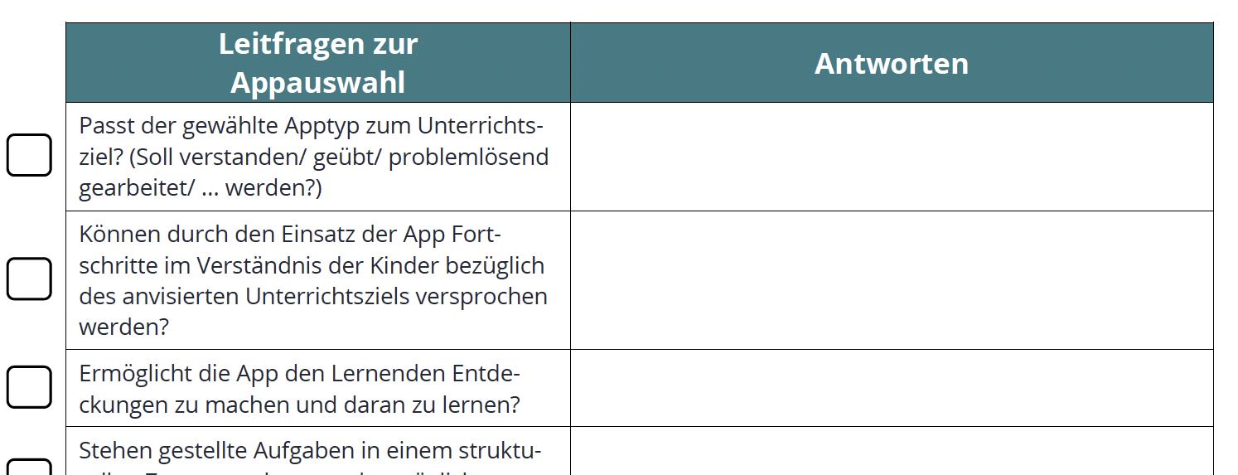
Einsatz digitaler Medien im Unterricht
Studieren Sie die Leitfragen zur Appauswahl im „Leitfragenkatalog zur Softwareauswahl für den Einsatz im Mathematikunterricht“.
Nutzen Sie die Leitfragen, um zwei der vorgestellten Apps einzuschätzen.

Slide 38
Gliederung
Bedeutung digitaler Medien (im Mathematikunterricht)
Unterrichtsorganisatorische und fachdidaktische Potentiale digitaler Medien
Einsatz digitaler Medien im Unterricht
Erprobungsauftrag

Slide 39
Hintergrundinfos
ANMERKUNGEN ZUR AKTIVITÄT AUF FOLIE 40
Ziel: Bewertung → Apps anhand von Leitfragen zur unterrichtlichen Rahmung für den Unterricht einschätzen
Hinweise zur Durchführung:
Die Teilnehmenden benötigen das Dokument „Leitfragenkatalog zur Softwareauswahl für den Einsatz im Mathematikunterricht“. Sie sollen sich im Erprobungsauftrag mit den „Leitfragen zur unterrichtlichen Rahmung“ befassen, um den Einsatz und geeignete Aufgaben zu den einzelnen Apps für den eigenen Unterricht zu entwickeln. Es ist zu beachten, dass nicht alle Leitfragen positiv zu beantworten sind, um sich letztendlich für den Appeinsatz zu entscheiden, da abhängig vom jeweiligen Unterrichtsziel die Leitfragen auch unterschiedlich zu gewichten sind.

Slide 40
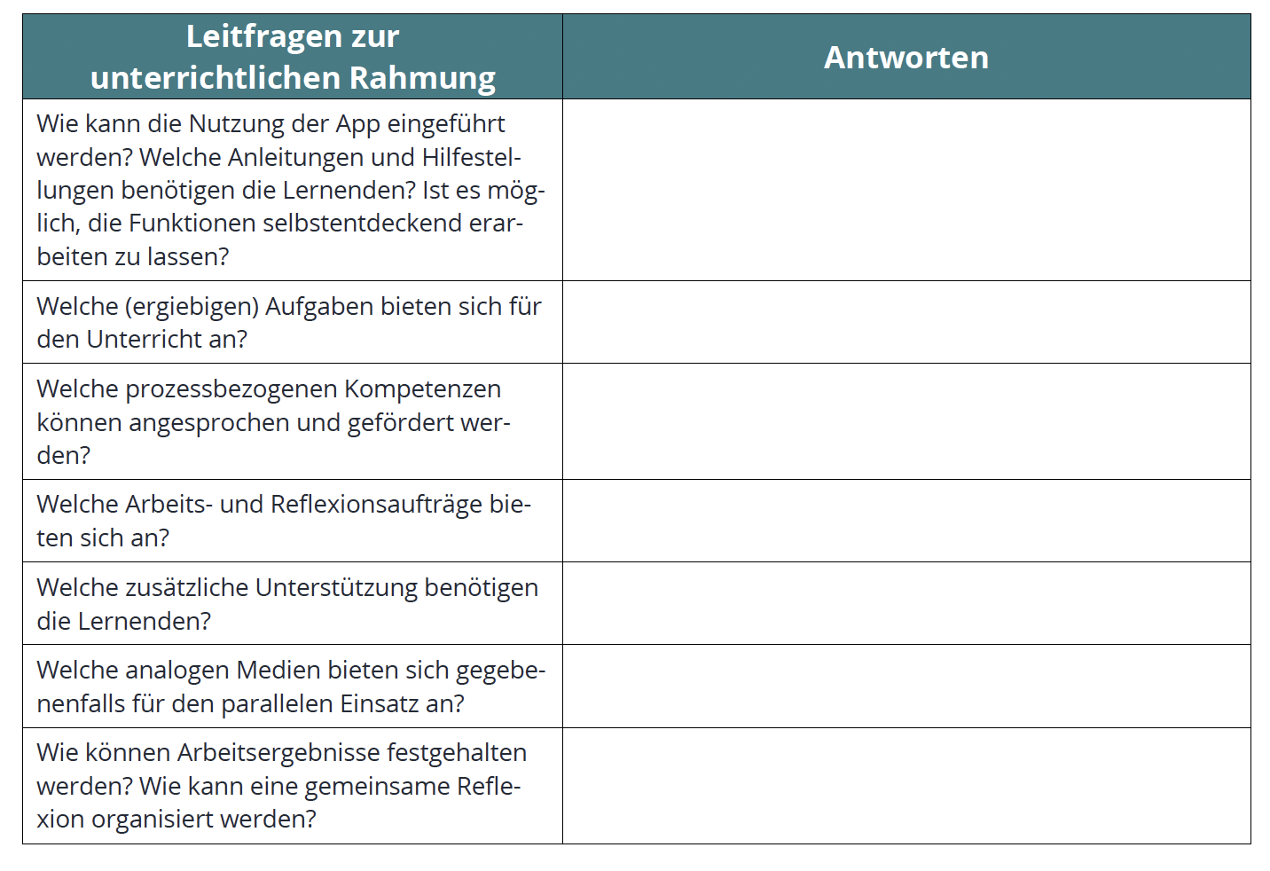
Erprobungsauftrag
Studieren Sie die Leitfragen zur unterrichtlichen Rahmung im „Leitfragenkatalog zur Softwareauswahl für den Einsatz im Mathematikunterricht“.
Nutzen Sie die Leitfragen, um die zwei ausgewählten Apps aus dem vorherigen Arbeitsauftrag einzuschätzen.

Slide 44
Literaturverzeichnis
Krauthausen, G. & Lorenz, J. H. (2011). Computereinsatz im Mathematikunterricht. In G. Walther, M. van den Heuvel-Panhuizen, D. Granzer & O. Köller (Hrsg.), Bildungsstandards für Grundschule: Mathematik konkret (S. 162–183). Cornelsen.
Krauthausen, G. (2012). Digitale Medien im Mathematikunterricht. Springer.
Irion, T. & Kammerl, R. (2018). Mit digitalen Medien lernen - Grundlagen, Potenziale und Herausforderungen. Die Grundschulzeitschrift, 307, 12–18.
Medienberatung NRW (2019). Medienpass NRW. https://medienkompetenzrahmen.nrw/fileadmin/pdf/Medienpass_NRW_2019_06_Final.pdf
Medienberatung NRW (2023). Der Medienkompetenzrahmen NRW. https://medienkompetenzrahmen.nrw
Ministerium für Schule und Bildung des Landes NRW (2021a). Lehrpläne für die Primarstufe in Nordrhein-Westfalen. https://www.schulentwicklung.nrw.de/lehrplaene/upload/klp_PS/ps_lp_sammelband_2021_08_02.pdf
Ministerium für Schule und Bildung des Landes NRW (2021b). Kerncurriculum für die Lehrerausbildung im Vorbereitungsdienst. Verbindliche Zielvorgabe der schulpraktischen Lehrerausbildung in Nordrhein-Westfalen. https://www.schulministerium.nrw/system/files/media/document/file/Kerncurriculum_Vorbereitungsdienst.pdf
Rauh, B. (2012). Höheres Lernen mit digitalen Medien - auch im Bereich der Arithmetik? In S. Ladel & C. Schreiber (Hrsg.), Lernen, Lehren und Forschen in der Primarstufe (S. 37–58). Franzbecker.

Slide 45
Literaturverzeichnis
Schmidt-Thieme, B. & Weigand, H.-G. (2015). Medien. In R. Bruder, L. Hefendehl-Hebeker, B. Schmidt-Thieme & H.-G. Weigand (Hrsg.), Handbuch der Mathematikdidaktik (S. 461–490). Springer.
Schulz, A., & Walter, D. (2018). Stellenwertverständnis festigen – Potentiale und Nutzungsweisen einer Software zum Darstellungswechsel. In Fachgruppe Didaktik der Mathematik der Universität Paderborn (Hrsg.), Beiträge zum Mathematikunterricht 2018 (S. 1667–1670). WTM-Verlag.
Walter, D. & Schwätzer, U. (2023). Mathematikapps für die Grundschule analysieren. Zeitschrift für Mathematik in Forschung und Praxis, Nr. 4. https://doi.org/10.48648/yhp7-0g75
Urff, C. (2010). Potentiale und Perspektiven digitaler Lernmedien für die Förderung grundlegender mathematischer Kompetenzen. Zeitschrift für Heilpädagogik, 61, 141–150.
Urff, C. (2014). Digitale Lernmedien zur Förderung grundlegender mathematischer Kompetenzen - Theoretische Analysen, empirische Fallstudien und praktische Umsetzung anhand der Entwicklung virtueller Arbeitsmittel. Mensch und Buch.
Walter, D. (2018). Nutzungsweisen bei der Verwendung von Tablet-Apps: Eine Untersuchung bei zählend rechnenden Lernenden zu Beginn des zweiten Schuljahres. Springer Spektrum.

Slide 46
Verwendetes Material
PIKAS und Partnerprojekte
Viele Aufgabenbeispiele entstammen dem Projekt PIKAS und seinen Partnerprojekten:
PIKAS digi (2023a). Apps für den Mathematikunterricht. https://pikas-digi.dzlm.de/node/33
PIKAS digi (2023b). Leitfragenkatalog zur Softwareauswahl für den Einsatz im Mathematikunterricht. https://pikas-digi.dzlm.de/node/33
https://pikas-digi.dzlm.de/node/33 (Beispiele Apps fachdidaktische Potentiale)

Slide 47
Verwendetes Material
Apps und Internetanwendungen
Ernst Klett Verlag (o.J.) Blitzrechnen [Mobile app]. AppStore. https://apps.apple.com/de/app/blitzrechnen-1-mathe-üben/id1027799669
Etzold, H. (2020). KlippKlapp [Mobile app]. AppStore. https://apps.apple.com/de/app/klipp-klapp/id1157365733
Etzold, H. (2022). Klötzchen [Mobile app]. AppStore. https://apps.apple.com/de/app/klötzchen/id1027746349
Explain Everything (2022). Whiteboard Explain Everything [Mobile app]. AppStore. https://apps.apple.com/de/app/whiteboard-explain-everything/id1020339980
Medienwerkstatt Muehlacker (2020). 1st calc [Mobile app]. AppStore. https://apps.apple.com/de/app/1st-calc/id546843701
Schulz, A. & Walter, D. (2022). Stellenwerte üben [Mobile app]. AppStore. https://apps.apple.com/at/app/stellenwerte-üben/id1625837149
The Math Learning Center (2022). Number Pieces. https://apps.mathlearningcenter.org/number-pieces/
Tools for Schools Limited (2023). Book Creator [Mobile app]. AppStore. https://apps.apple.com/de/app/book-creator-for-ipad/id442378070

Slide 48
Verwendetes Material
Apps und Internetanwendungen
Urff, C. (2019a). Rechendreieck [Mobile app]. AppStore. https://apps.apple.com/de/app/rechendreieck/id575736731
Urff, C. (2019b). Rechentablett [Mobile app]. AppStore. https://apps.apple.com/de/app/rechentablett/id574825573
Urff, C. (2019c). Zwanzigerfeld für das iPad [Mobile app]. AppStore. https://apps.apple.com/de/app/zwanzigerfeld-für-ipad/id556083423
Urff, C. (2019d). Zahlen bis 100 [Mobile app]. AppStore. https://apps.apple.com/de/app/zahlen-bis-100/id481817245
Urff, C. (o.J.a) Die Zahlenjagd – Finde die Zahl! [Mobile app]. AppStore. https://apps.apple.com/de/app/die-zahlenjagd-finde-die-zahl/id590394554
Urff, C. (o.J.b). Fingerzahlen [Mobile app]. AppStore. https://apps.apple.com/at/app/fingerzahlen-fingermengen/id455497654
Urff, C. (o.J.c). Rechnen mit Wendi [Mobile app]. AppStore. https://apps.apple.com/de/app/rechnen-mit-wendi/id643015355

